Slide 1
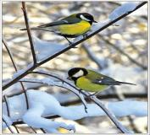
Никольский филиал муниципального бюджетного дошкольного образовательного учреждения Платоновского детского сада СТАРШАЯ РАЗНОВОЗРАСТНАЯ ГРУППА ОБЛАСТНОЙ КОНКУРС «Покормите птиц зимой!»
ВОСПИТАТЕЛЬ: БИРЮКОВА МАРГАРИТА ОЛЕГОВНА
т.89156670057; email: GBiryukova68@yandex.ru

Slide 2
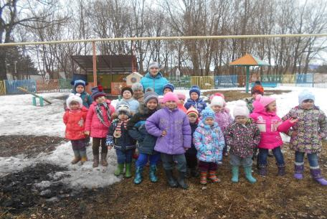
ЦЕЛЬ
ЭКОЛОГИЧЕСКОЕ ОБРАЗОВАНИЕ И ВОСПИТАНИЕ ДЕТЕЙ

Slide 3
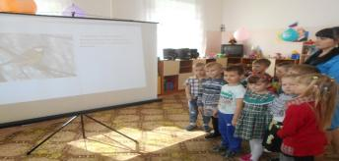
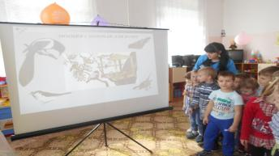
Знакомство детей с жизнью зимующих птиц в естественных природных условиях: питании, приспособлении к среде обитания.
Наблюдение за птицами на участке.
Просмотр видео и фото сюжетов на тему «Птицы нашего края», «Зимующие птицы».
Наблюдения за птицами на прогулке
Решение проблемной ситуации: «Что может произойти, если не подкармливать птиц зимой».
Дидактические игры для изучения жизнедеятельности птиц.
Чтение и обсуждение произведений В.Бианки « Синичкин календарь»
Заучивание стихотворения А.Яшина «Покормите птиц зимой».
Просмотр мультфильма Н. Рубцова «Воробей» и «Ворона»

Slide 4
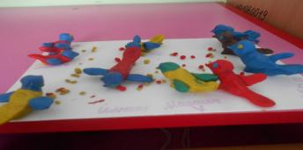
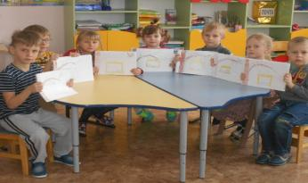
Покормим птиц зимой!
Воспитание заботливого отношения к птицам, желания помогать в трудных зимних условиях. Формирование познавательного интереса с помощью экспериментальной деятельности. Расширение представления о многообразии зимующих птиц и их значение в жизни человека.

Slide 5
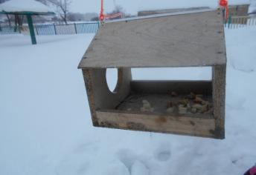
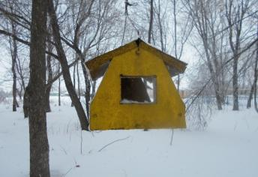
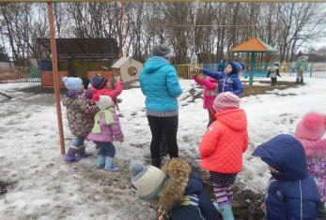
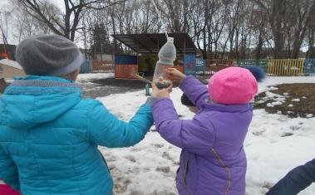
КОРМУШКИ ДЛЯ ПТИЦ на участке мы развесили 5 кормушек

Slide 6
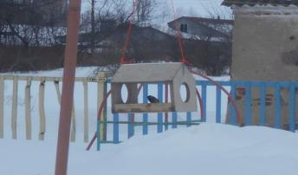
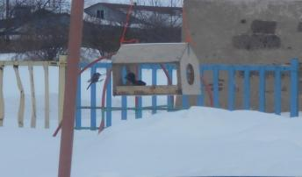
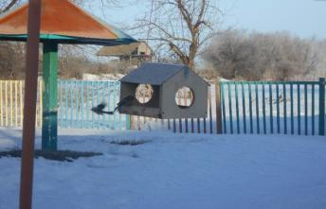
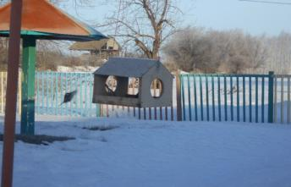
КАКИЕ ПТИЦЫ ПРИЛЕТАЮТ КОРМИТЬСЯ?
ВОРОБЬИ, СИНИЦЫ
ДЯТЕЛ, СНЕГИРЬ (РЕДКО)

Slide 7
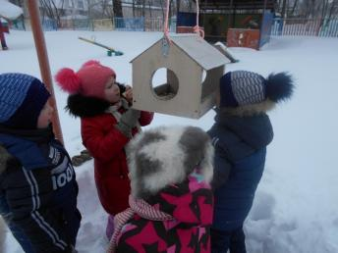
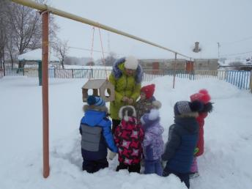
КАК МЫ КОРМИМ ПТИЦ
Семечки, хлебные крошки, зернышки
Синички любят сало

Slide 8
МЕТОДИКА НАБЛЮДЕНИЙ
Мы вывесили 4 кормуши на участке детского сада и 1 кормушку в саду (из пластиковых бутылок 3 штуки и 2 деревянных).
Подкормка проводилась каждый день с детьми во время прогулки.
Корм подсыпался дважды в день по мере его склевывания.
Наблюдения за птицами мы проводили с февраля по март почти каждый день.
За птицами наблюдали и во время прогулки и из группы.
Дятел живет в нашем саду. На участке кормились синицы и воробьи, снегиря видели, но очень редко.

Slide 9
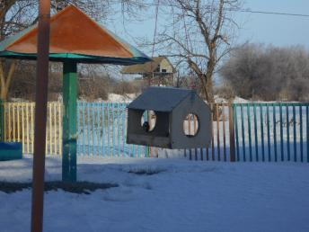
Вывод: по результатам наблюдений мы узнали, что если регулярно подкармливать птиц на зимних кормушках, то это приведет к увеличению числа посещающих их птиц.
Покормите птиц зимой. Пусть со всех концов, К вам слетятся, как домой, Стайки на крыльцо.
Не богаты их корма. Горсть зерна нужна, Горсть одна — И не страшна, Будет им зима.
Сколько гибнет их — не счесть, Видеть тяжело. А ведь в нашем сердце есть, И для птиц тепло.
Разве можно забывать: Улететь могли, А остались зимовать, Заодно с людьми.
Приучите птиц в мороз, К своему окну, Чтоб без песен не пришлось Нам встречать весну.

